Slide 1
Desarrollo Web Cliente
Repaso de HTML5

Slide 2
HTML
Lenguaje para mostrar información textual
Para superar sus limitaciones:
  CSS: para hacer atractiva la página
  JavaScript: para darle dinamismo
HTML5 supera algunas deficiencias de las 3 tecnologías
Provee estructura, diseño y funcionalidad
No es XML (Maysc/minsc, < />, ” ”,etc)
Recomendaciones W3C

Slide 3

<!DOCTYPE>
1ª línea del fichero (ni espacios antes de él)
Indica el tipo de documento que es
el navegador interpretará la página en modo estándar (no quirks)
Para HTML5
Para HTML4 Transitional
Para XHTML1

Slide 4

Etiquetas principales
<html>: Elemento que engloba todo
  Atributo lang (opcional pero recomendable)
    HTML5: lang=”es” (o ”ca”, “en”, etc)
    Antes:
  Incluye 2 secciones: <head> y <body>
<head>: cabecera con información general, como
  Conjunto de caracteres utilizado, Título, Archivos externos: css, js, ...
<body>: cuerpo con el contenido de la página
Lista de etiquetas - Mozilla

Slide 5


Contenido de <head>
Codificación: recomendado utf-8 (tb puede ser iso-8859-1 o el que necesitemos).
  Con HTML5:
  Antes:
Título:
Otras etiquetas <meta> opcionales:

Slide 6
Contenido de <head>
link: permite enlazar ficheros CSS u otros
  Se ha eliminado el atributo type (tb de <script>)
  atributo media (opc): all, print, screen, ...
script: para incluir ficheros JavaScript
OJO: Es muy importante dónde enlazar los ficheros javascript (en el head, en el body, al final del body, con atributos, …).

Slide 7
Donde enlazar los scripts
El navegador renderiza cada etiqueta al encontrarla → al encontrar un <script> espera a tenerlo cargado y ejecutarlo
Para mejorar la carga → antes de </body>, pero no tendrá acceso a la página…
Atributos async y defer permiten cargar los scripts mientras se renderiza la página
Consulta SomosTechies u otras páginas

Slide 8
Estructura de la página
Al ppio se hacía con <table> y luego con <div>
Ninguna informa sobre el contenido
HTML5 incorpora etiquetas semánticas:
  <header>: cabecera de la página (títulos, logos, ...)
  <nav>: barra de navegación (lista <ul>)
  <section>: conjunto de contenidos relacionados
  <article>: cada contenido concreto
  <aside>: contenidos poco relacionados con el resto
  <footer>: pie de la página (copyright, autor, ...)

Slide 9
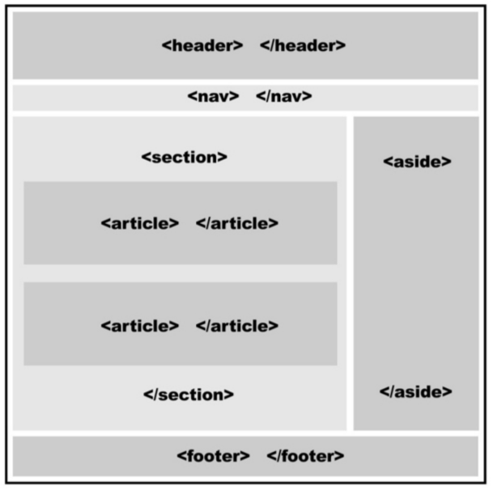
Estructura de la página

Slide 10
Otros elementos semánticos
Nuevos: nuevas etiquetas en HTML5
  <hgroup>: agrupa <h> de header si hay varias
  <figure> y <figcaption>: imagen, vídeo, … y su leyenda
  <time>: fecha/hora en formato del usuario
  <progress>: muestra una barra de progreso
  <meter>: muestra una barra de cantidad
  <details>: texto oculto que aparece al pulsar en su resumen

Slide 11
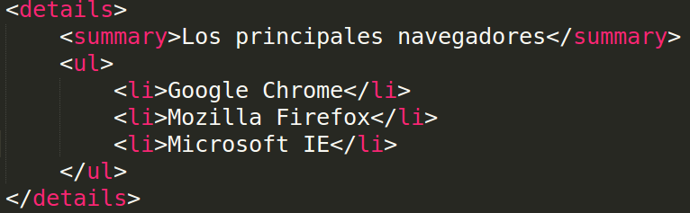
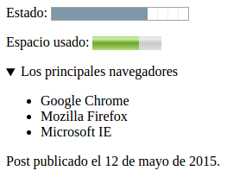
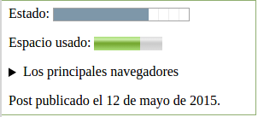
Ejemplos

Slide 12
Otros elementos semánticos
Reinterpretados (ya existían)
  <mark>: resalta texto en cierto contexto (se usa en las búsquedas)
  <small>: letra pequeña (legal, declaración, etc)
  <cite>: título de un trabajo (libro, película, ...)
  <address>: contacto de un article, section, footer, ...
  <b>: texto diferente pero no más importante
  <i>: texto en diferente idioma o similar

Slide 13
“Consejos” semánticos
Sólo usar <section> para incluir contenidos relacionados. Si no lo están mejor <div>
Distintos contenidos debieran estar dentro de diferentes elementos <article>
<header> contiene títulos ... y <hgroup>
Podemos ver un “índice” de los contenidos de una página con herramientas como h5o
Usar <hgroup> cuando “dividamos” un título para que el subtítulo ligado al título no aparezca en nuestro índice de contenidos

Slide 14
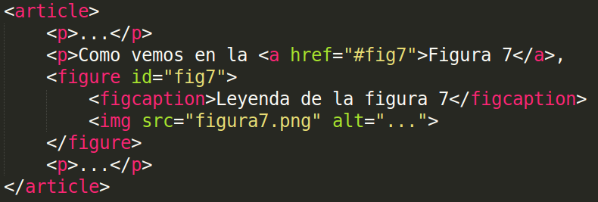
“Consejos” semánticos
Incluir las imágenes u otros objetos que podrían ser cambiados de su sitio (p. ej. a un apéndice) dentro de <figure>
Si la imagen no guarda relación con el texto mejor un <aside>

Slide 15
Trucos
Los enlaces a ficheros JavaScript grandes es mejor que estén al final de la página
  Se detiene la descarga y renderización hasta que se descarga el fichero JavaScript
O en el HEAD con el atributo async:
  El fichero JavaScript se descarga en segundo plano mientras sigue la renderización
  Además se ejecuta en cuanto es posible
  https://rolandocaldas.com/html5/carga-asincrona-de-javascript

Slide 16
Audio y Video
Un vídeo o audio son distintos datos dentro de un contenedor: .flv, .mp4, .avi, …
Hasta HTML5 necesitábamos plugins de terceros (Flash Player Plugin, …)
Los codecs definen cómo se codifica el stream de datos. Los hay libres (Theora, VP8) o con licencia (H.264).
Los formatos recomendados para vídeo son MPEG-4 (mp4, m4v), Ogg y WebM. Para audio se recomienda AAC o Vorbis

